Slide 1
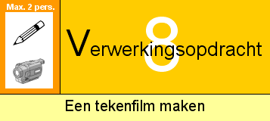
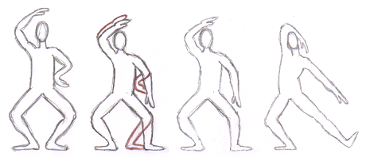
voorbeeld
volgende bladzijde
terug
Wat heb je nodig? A4-tje, schaar, potlood en kleurpotloden en eventueel: videocamera, videoband.
Wat moet je doen? Je gaat een tekenfilmpje maken van wat jij tijdens het ondernemen van je activiteit hebt gezien. Ben je naar een dansvoorstelling geweest? Teken dan een persoon die een dansbeweging maakt. Ben je naar een theatervoorstelling geweest? Teken dan een fragment (klein stukje van de voorstelling). Heb je iets anders ondernomen? Bijvoorbeeld: museum, expositie beeldentuin, enz. ? Laat dan zien in de tekenfilm wat je gezien hebt.
Je moet minimaal 12 tekeningetjes maken. Deze tekeningetjes maak je op transparantpapier behalve de achtergrond (bijvoorbeeld het decor) deze maak je op gewoon papier. Kleur het geheel netjes in.
Hoe ga je te werk? - Bedenk wat je wilt gaan tekenen. - Maak een vlugge schets. - Werk deze schets uit tot een nette tekening (max.9 cm, min. 7 cm). - Knip 12 vierkantjes van 10x10 cm uit (11 uit transparant papier en 1 uit wit papier. - Op het witte vierkant papiertje teken je de achtergrond (ingekleurd) - Op de 11 andere transparante vierkantjes tekenen je de beweging
(bijvoorbeeld een persoon die loopt)
Je kunt voor de beweging de tekening steeds overtrekken maar nu met aanpassingen (misschien een arm die draait enz.). Je gebruikt steeds het plaatje dat je net hebt overgetrokken.

Slide 2
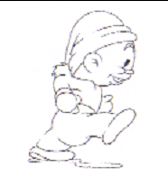
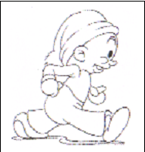
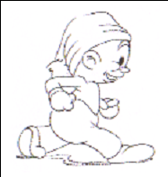
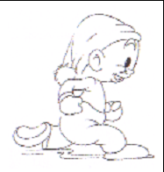
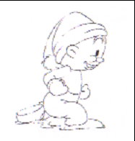
terug
Hoe kun je het eindresultaat laten zien?
1. Met alle plaatjes in de ene hand ga je met de vingers van de andere hand snel alle plaatjes af.
Je ziet nu bewegende beelden.
2. Als je een videocamera hebt dan kun je de tekeningen ook filmen (elk tekeningetje zo kort mogelijk filmen dus:
opnemen en meteen weer op stop zetten. Bij het bekijken moet je de video op ff (fast forward) zetten.
Je ziet nu bewegende beelden. Let er wel op dat je de transparante blaadjes steeds op de achtergrond legt!
3. Je kunt de plaatjes ook inscannen en met het programma animatieshop bewerken. Je krijgt dan een echte animatie.

